Slide 1

Alternativas para prevenir una insolvencia
Hugo Sánchez Ramírez
Superintendente de Insolvencia y Reemprendimiento

Slide 2


Notes:
Portada

Slide 3


La Superir
Es un servicio público autónomo, con personalidad jurídica propia y que se relaciona con el ejecutivo a través del Ministerio de Economía, Fomento y Turismo.

Slide 4
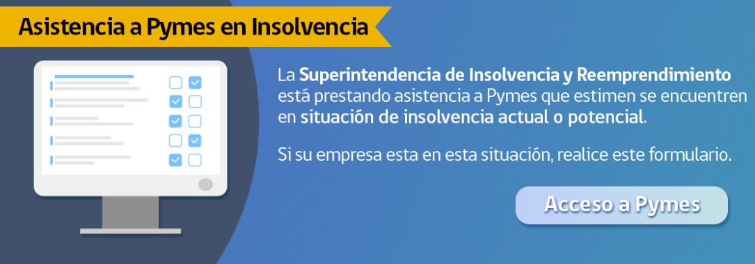

Plan de acción de la Superir en la contingencia
Formulario disponible en:
www.superir.gob.cl
Orientación en línea respecto de procedimientos
A.E.I
Reorganización
Liquidación
Disponibilidad de la calculadora Pyme
www.tenlaclara.cl
Notes:
Las empresas pueden acceder a alguno de estos procedimientos:

Slide 5
¿Qué alternativas
existen para prevenir o enfrentar una insolvencia?

Slide 6
3 alternativas
Asesores Económicos
Reorganización
Liquidación
Ley 20. 416
Ley 20.720
Mypes
Pymes
Medianas
Pymes
Medianas
Grandes empresas
Todo tipo de
empresas
Notes:
Las empresas pueden acceder a alguno de estos procedimientos:

Slide 7
Procedimiento Ley 20.416
Notes:
Portada

Slide 8
Asesores Económicos
Procedimiento voluntario y administrativo solicitado por el empresario o empresaria
Trámite que se realiza a través de la Superir
Se asigna o elige un asesor(a) a la empresa
Emisión de certificado AEI
Asesoría que propone reorganizar o cerrar ordenadamente la empresa
Permite a empresas de menor tamaño en insolvencia obtener asesoría además de un certificado que suspende determinados juicios y procedimientos administrativos.

Slide 9

¿Quiénes se pueden acoger a las Asesorías Económicas de Insolvencia?
Personas Naturales o Jurídicas actual o potencialmente insolventes que:
Tributen en 1ª categoría (facturas) y no estén exceptuadas del Estatuto Pyme.
Tengan ventas que no excedan de 25.000 UF menos impuestos, durante los 12 meses anteriores a la solicitud.

Slide 10

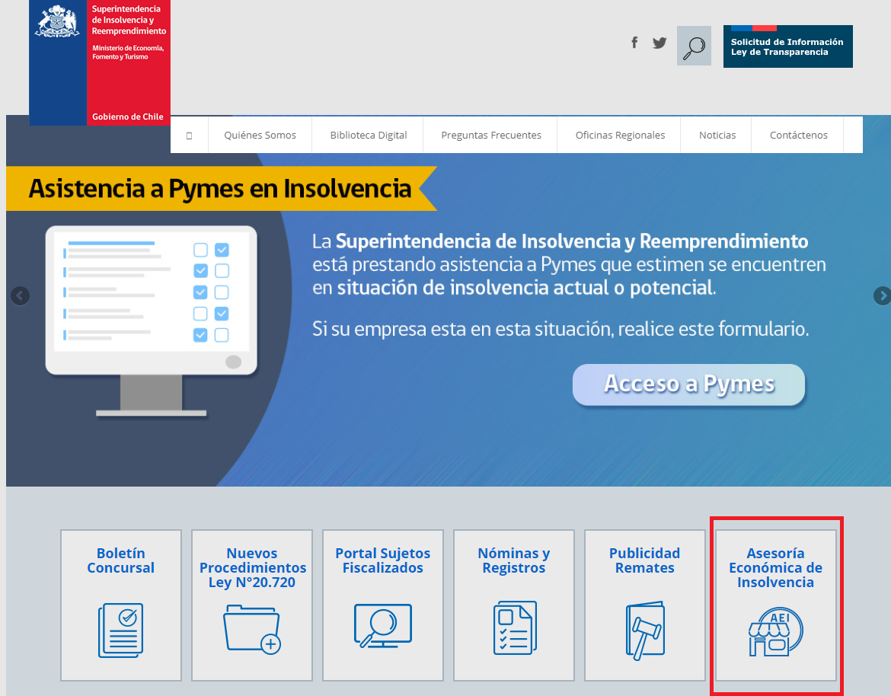

En contingencia solicitud de AEI en línea
www.superir.gob.cl/asesor_ei/
Notes:
Las empresas pueden acceder a alguno de estos procedimientos:

Slide 11

Efectos de la
Efectos de la Asesoría Económica de Insolvencia
Asesoría Económica
Los Mypes o Pymes en insolvencia solicita una asesoría a través de la Superir, voluntariamente.
Se emite un certificado AEI que suspende acciones contra la empresa como: embargos, juicios tributarios o cualquier apremio derivado del incumplimiento financiero.
El o la Asesora realiza un estudio sobre la situación financiera, económica y contable de la empresa.
El asesor(a) indica posibles causas de la insolvencia y orienta acerca de alternativas para superar esta crisis.

Slide 12

¿Qué es el Certificado de Insolvencia?
Es un documento que provoca un efecto suspensivo hasta por 90 días.
Es un blindaje y protección financiera para la empresa en insolvencia.
Es una protección para el emprendedor ante apremios de los acreedores.

Slide 13

Resultado de una AEI
Las proposiciones y conclusiones que se efectúen terminado el estudio, no serán obligatorias para el usuario, ni para los acreedores de la empresa.
EMPRENDIMIENTO VIABLE
El asesor puede resolver que el emprendimiento tiene viabilidad para seguir, luego del estudio y los ajustes realizados.
EMPRENDIMIENTO NO VIABLE
El emprendimiento no es viable, y en este caso el asesor puede proponer
Reorganizar la empresa
Solicitar una Liquidación Voluntaria

Slide 14
Procedimientos Ley 20.720
Notes:
Portada

Slide 15
Reorganización
Procedimiento Judicial
Busca la
reestructuración
Su eje es mantener la unidad productiva mientras aún es viable
Fomenta los acuerdos con los acreedores
La empresa logra establecer nuevos acuerdos financieros que le permiten seguir funcionando

Slide 16

¿Que empresas se pueden acoger al
procedimiento de Reorganización?
Las personas jurídicas de derecho privado, con o sin fines de lucro, como por ejemplo: empresas en gral, fundaciones, corporaciones, asociaciones gremiales, sindicatos, etc.
Las personas naturales que sean contribuyentes de 1º Categoría (facturas) o de la Ley sobre Impuesto a la Renta (boletas).

Slide 17

¿Cómo se solicita en contingencia?
Con la dictación de la Ley N° 20.886 sobre tramitación electrónica, tanto el inicio como el desarrollo de parte importante de las actuaciones del procedimiento se pueden hacer de manera virtual en la web www.poderjudicial.cl.
Más información también en www.superir.gob.cl
Notes:
Las empresas pueden acceder a alguno de estos procedimientos:

Slide 18

Efectos de Reorganización
Protección financiera concursal.
Designación de un Veedor(a).
Acuerdos para establecer nuevas formas de saldar deudas.
Periodo donde la empresa no podrá ser demandada.
Se realiza una junta de acreedores.
El objetivo es que la empresa continue funcionando y mantener la unidad productiva y fuente laboral.

Slide 19

Resultado de una Reorganización
El Acuerdo de Reorganización aprobado judicialmente, producirá la remisión, novación o repactación de todo o parte de los créditos que debía la Empresa Deudora, conforme a lo acordado con los acreedores.
Bajo este foco, se entiende la insolvencia como una oportunidad de:
Retomar el control del emprendimiento en situación financiera compleja y/o en crisis.

Slide 20
Liquidación
Procedimiento Judicial
La empresa se somete al procedimiento de manera voluntaria o forzosa
Permite saldar deudas mediante la venta de los bienes y activos de la empresa
Se pagará a acreedores que presentaron sus créditos ante el tribunal
Permite el cierre formal de la empresa, se otorga el pago a acreedores y trabajadores, se extinguen los saldos de las deudas que quedaron sin pagar.

Slide 21
¿Qué empresas se pueden acoger al
procedimiento de Liquidación?
Las personas jurídicas de derecho privado, con o sin fines de lucro, como por ejemplo: empresas en gral, fundaciones, corporaciones, asociaciones gremiales, sindicatos, etc.
Las personas naturales que sean contribuyentes de 1º Categoría (facturas) o de la Ley sobre Impuesto a la Renta (boletas).

Slide 22
¿Cómo se solicita en contingencia?
Con la dictación de la Ley N° 20.886 sobre tramitación electrónica, tanto el inicio como el desarrollo de parte importante de las actuaciones del procedimiento se pueden hacer de manera virtual en la web www.poderjudicial.cl.
Más información también en www.superir.gob.cl
Notes:
Las empresas pueden acceder a alguno de estos procedimientos:

Slide 23

Efectos de Liquidación
El tribunal dictará resolución de Liquidación
Éste designa un liquidador(a) quién administrará y venderá los bienes de la empresa
Se realizarán juntas de acreedores quienes deciden sobre la venta de estos bienes
Con los fondos recaudados se realizará un reparto de fondos y pago
El liquidador(a) presenta cuenta final ante el tribunal.

Slide 24
Estamos para atender sus dudas, consultas y sugerencia en:
Notes:
Portada

Slide 25
Notes:
Portada

Slide 26

Notes:
Portada

Slide 27
#LevantemosTuPyme
Alternativas para prevenir una insolvencia
Hugo Sánchez Ramírez
Superintendente de Insolvencia y Reemprendimiento

